Slide 1
学校名称：深圳大学
数据结构与算法
——扫雷
PRESENTED BY 陈林、许文豪、李坚涛

Slide 2
目录
CONTENTS
数据结构
随机布雷
计算雷数
递归翻转
游戏结束
实验总结
PART ONE
PART TWO
PART THREE
PART FOUR
PART FIVE
PART SIX

Slide 3
数据结构
PART ONE

Slide 4
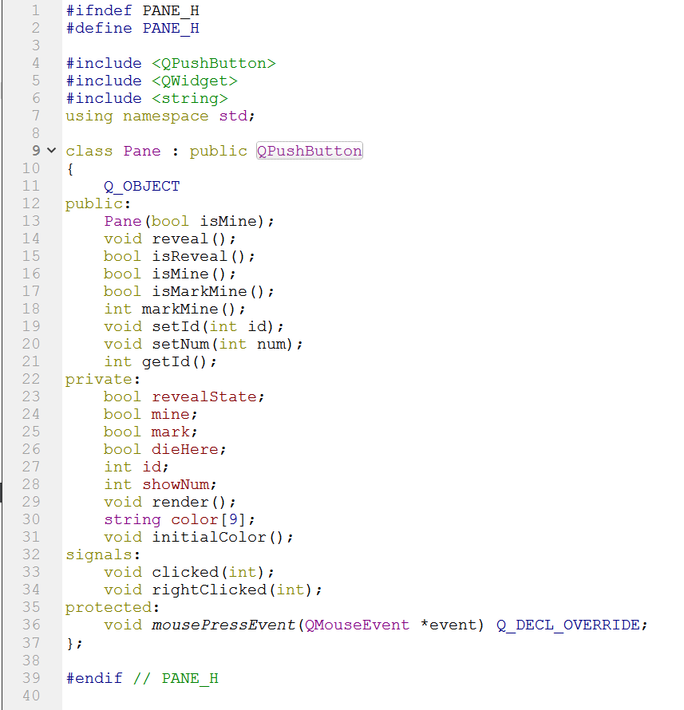




PART ONE 数据结构
发送位置信号
Id
周围雷的数目shownum
由以上几种属性
Pane类
分为以下几种状态
未翻转
已翻转
爆炸
有雷

Slide 5
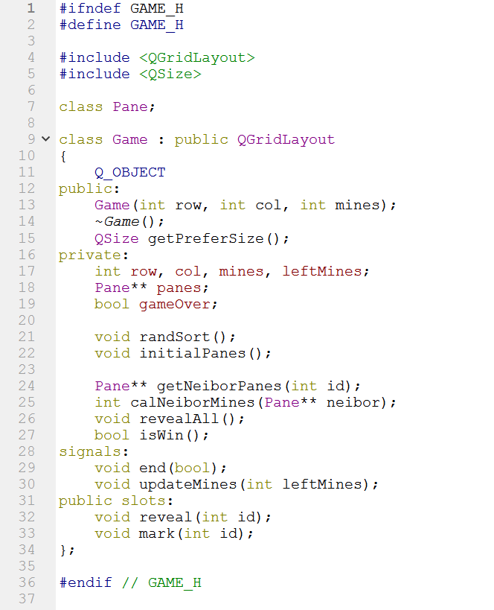
PART ONE
game类
控制游戏进行
1
初始化pane、设置行、列、雷数
2
随机布雷
3
翻转pane
4
判断游戏是否结束

Slide 6
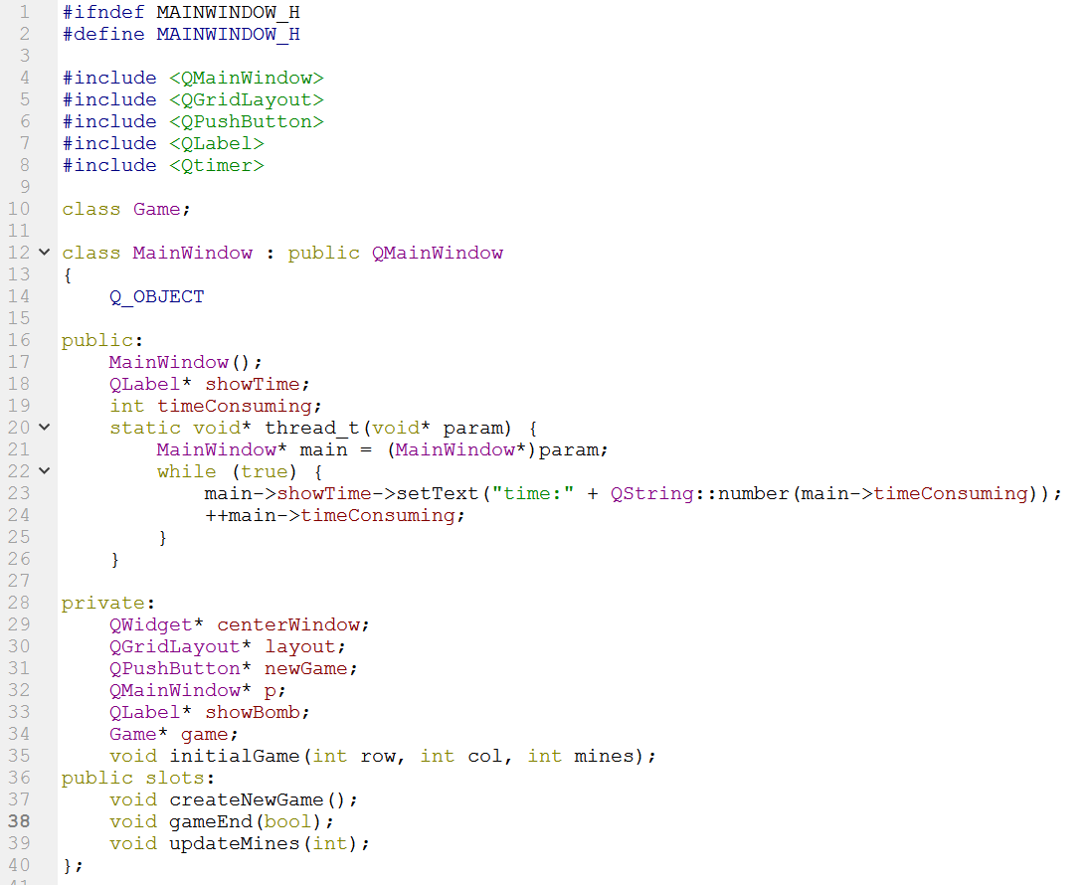
PART ONE
扫雷界面的实现
MainWindow类

Slide 7
随机布雷
PART TWO

Slide 8
1
生成雷
2
生成非雷
3
随机布雷
4
整体代码的实现

Slide 9
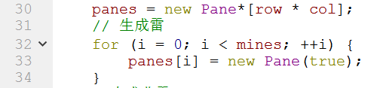
1
生成雷
2
生成非雷
3
随机布雷
4
整体代码的实现

Slide 10

1
生成雷
2
生成非雷
3
随机布雷
4
整体代码的实现

Slide 11

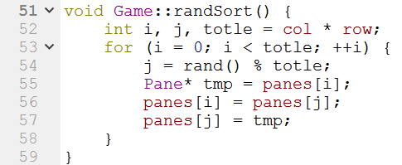
1
生成雷
2
生成非雷
3
随机布雷
此处我们有一个优化，我们是事先生成了雷，之后再进行位置的布置（此时循环的次数是固定的：MineNum），而不是在生成雷的时候判断该位置是否为雷，如果是就在进行一次循环布雷（此时循环的次数是不固定的：MineNum+x）
4
整体代码的实现

Slide 12
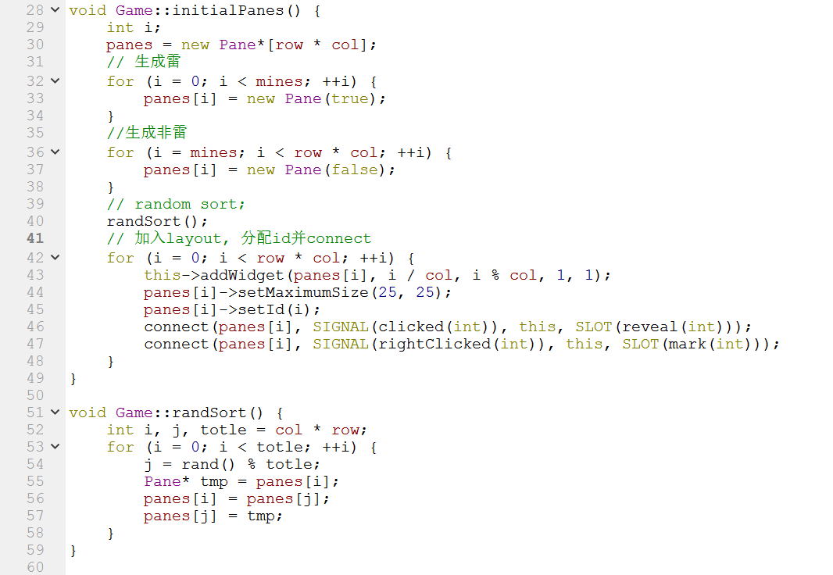
4
整体代码的实现

Slide 13
计算雷数
PART THREE

Slide 14
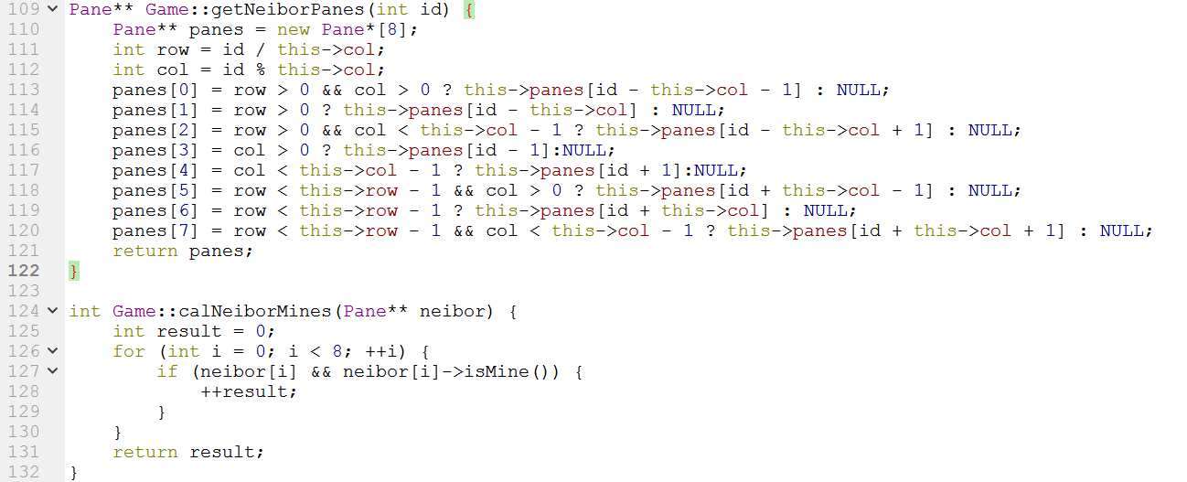
PART THREE
(i-1,j-1) | (i,j-1) | (i+1,j+1)
(i-1,j) | （i,，j） | (i+1,j)
(i-1,j-1) | (i,j-1) | (i+1,j+1)

Slide 15
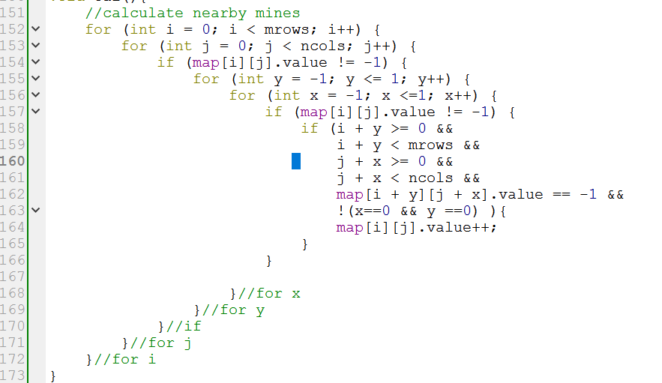
PART THREE
另外一种方式

Slide 16
递归翻转
PART FOUR

Slide 17
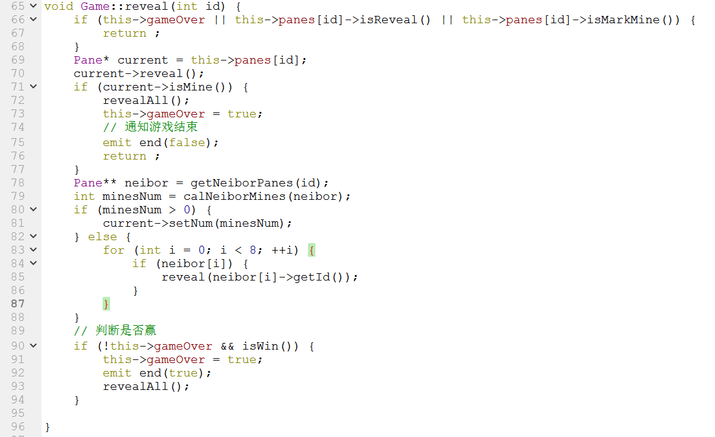
PART FOUR

Slide 18
游戏结束
PART FOUR

Slide 19
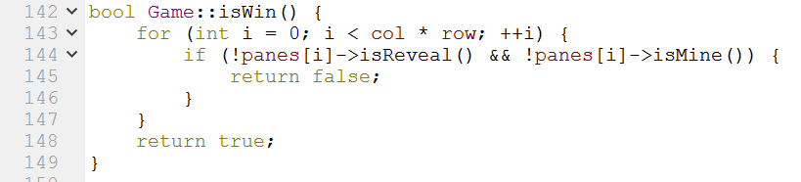
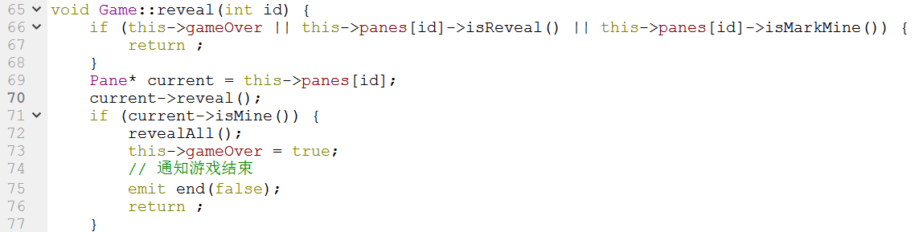
PART FOUR
1
判断是否胜利
2
判断是否失败，或者是是否翻转

Slide 20
实验总结
PART FIVE

Slide 21


PART FIVE
1
点击此处添加标题
标题数字等都可以通过点击和重新输入进行更改，顶部“开始”面板中可以对字体、字号、颜色、行距等进行修改。建议正文8-14号字，1.3倍字间距。
2
点击此处添加标题
标题数字等都可以通过点击和重新输入进行更改，顶部“开始”面板中可以对字体、字号、颜色、行距等进行修改。建议正文8-14号字，1.3倍字间距。
3
点击此处添加标题
标题数字等都可以通过点击和重新输入进行更改，顶部“开始”面板中可以对字体、字号、颜色、行距等进行修改。建议正文8-14号字，1.3倍字间距。
4
点击此处添加标题
标题数字等都可以通过点击和重新输入进行更改，顶部“开始”面板中可以对字体、字号、颜色、行距等进行修改。建议正文8-14号字，1.3倍字间距。
5
点击此处添加标题
标题数字等都可以通过点击和重新输入进行更改，顶部“开始”面板中可以对字体、字号、颜色、行距等进行修改。建议正文8-14号字，1.3倍字间距。
6
点击此处添加标题
标题数字等都可以通过点击和重新输入进行更改，顶部“开始”面板中可以对字体、字号、颜色、行距等进行修改。建议正文8-14号字，1.3倍字间距。

Slide 22
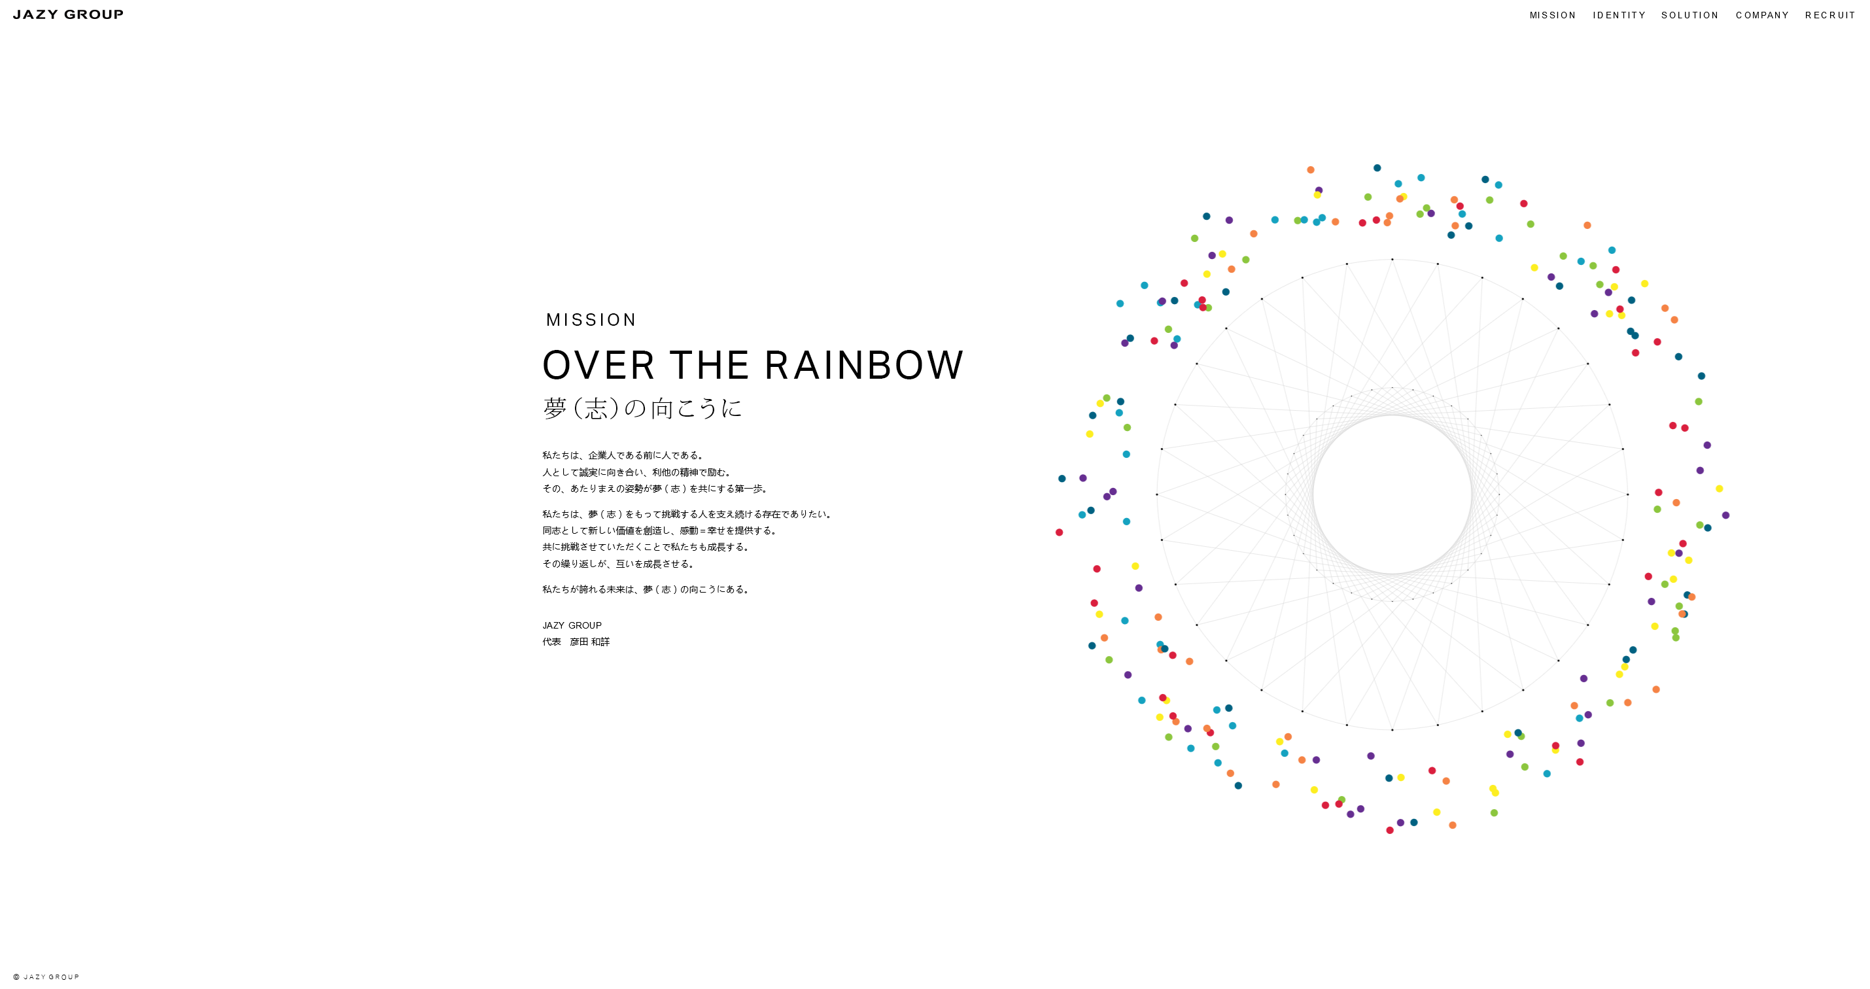

PART FIVE 主要结论
结论
点击此处添加标题
点击此处添加标题
标题数字等都可以通过点击和重新输入进行更改，顶部“开始”面板中可以对字体、字号、颜色、行距等进行修改。建议正文8-14号字，1.3倍字间距。
标题数字等都可以通过点击和重新输入进行更改，顶部“开始”面板中可以对字体、字号、颜色、行距等进行修改。建议正文8-14号字，1.3倍字间距。
点击此处添加标题
点击此处添加标题
标题数字等都可以通过点击和重新输入进行更改，顶部“开始”面板中可以对字体、字号、颜色、行距等进行修改。建议正文8-14号字，1.3倍字间距。
标题数字等都可以通过点击和重新输入进行更改，顶部“开始”面板中可以对字体、字号、颜色、行距等进行修改。建议正文8-14号字，1.3倍字间距。

Slide 23
THANK YOU FOR WATCHING
PRESENTED BY 陈林、许文豪、李坚涛

Slide 24
